Slide 1

苏教版 数学 一年级 下册
4
100以内的加法和减法（一）
求被减数的简单实际问题
情境导入
探究新知
课堂练习
课堂小结
课后作业
WWW.PPT818.COM

Slide 2

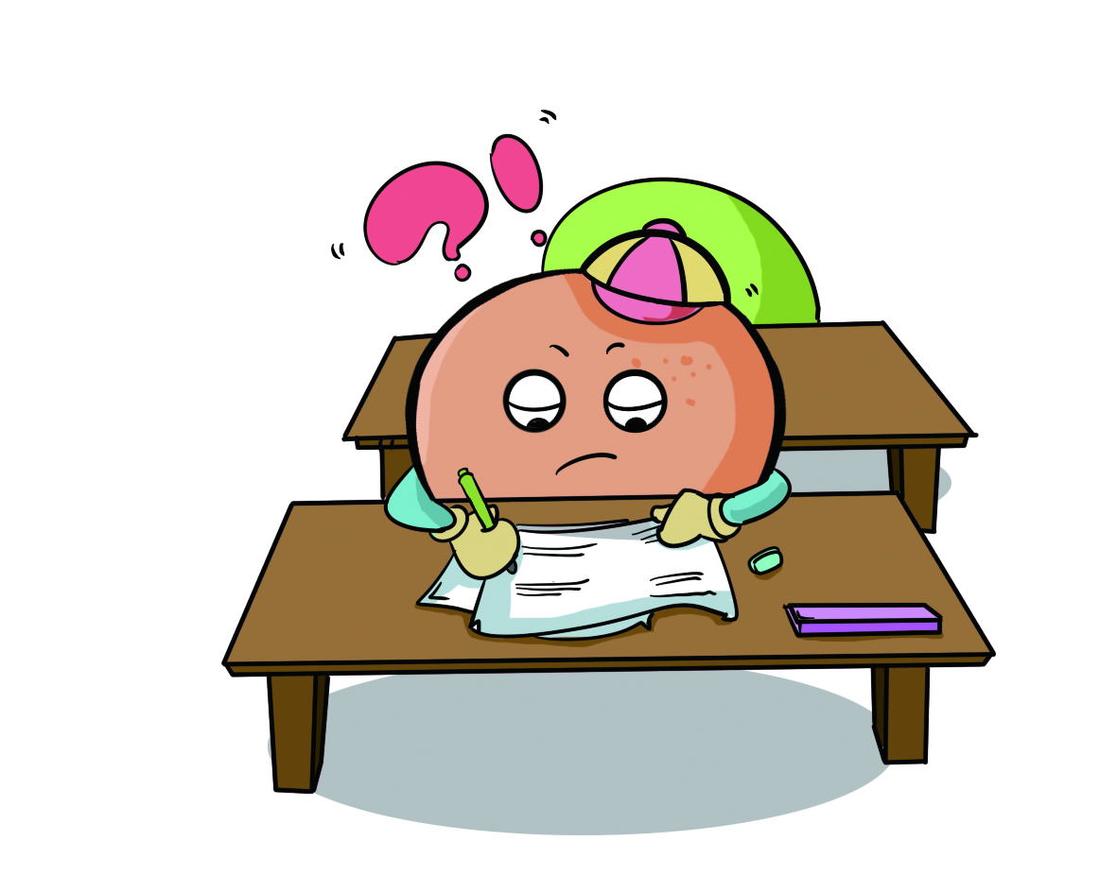
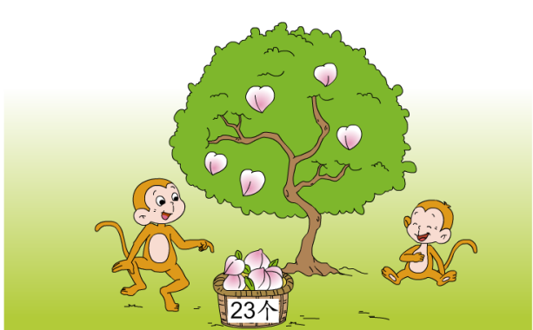

情境导入
猴妈妈带着小猴去摘桃。
返回

Slide 3


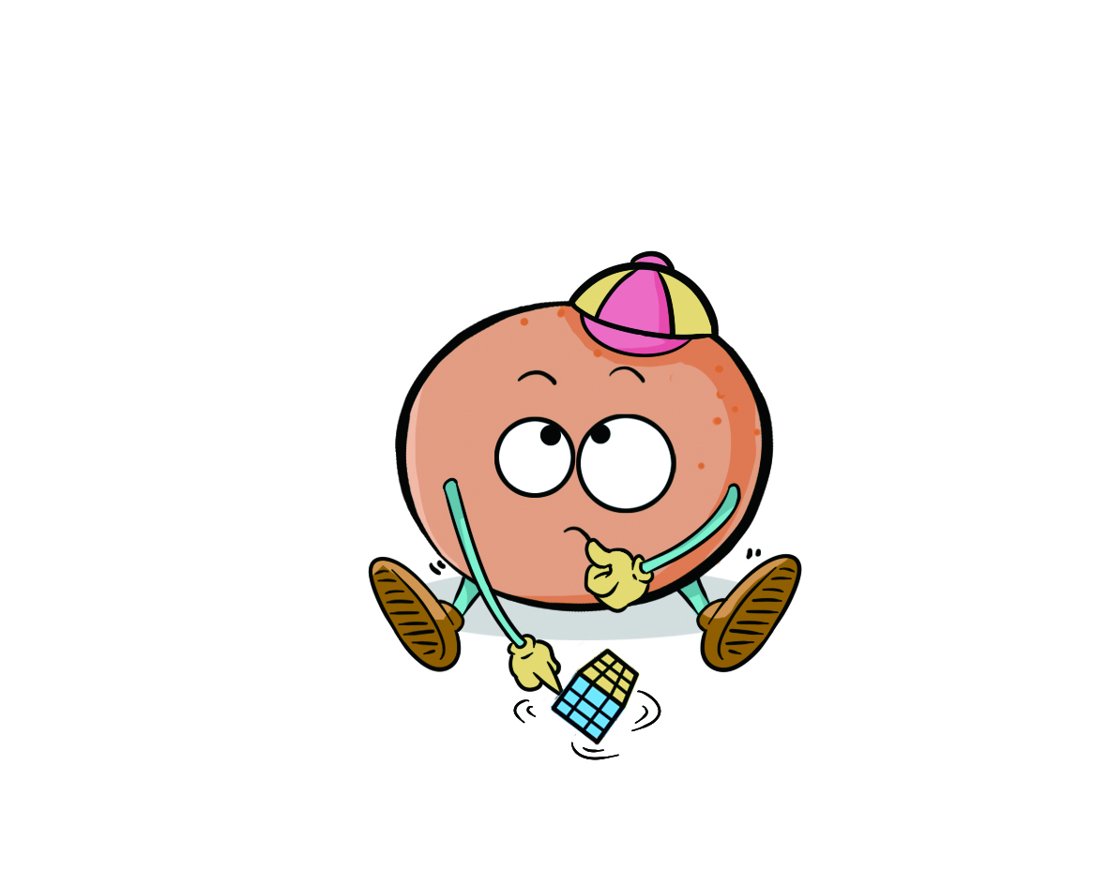
探究新知
已经摘了23个桃，树上还剩5个。
树上原来有多少个桃？
怎样求出树上原来有多少个桃？
返回

Slide 4

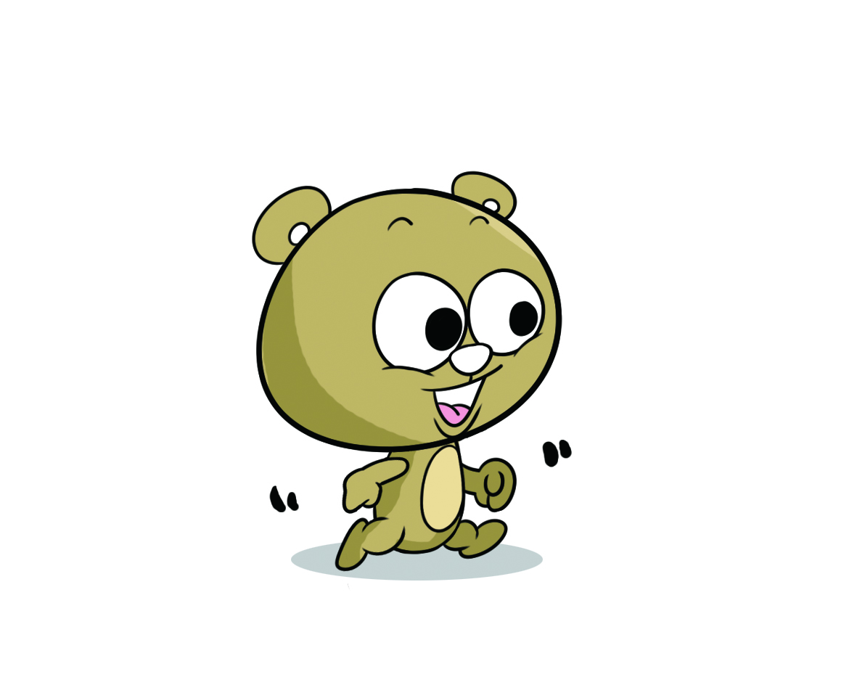
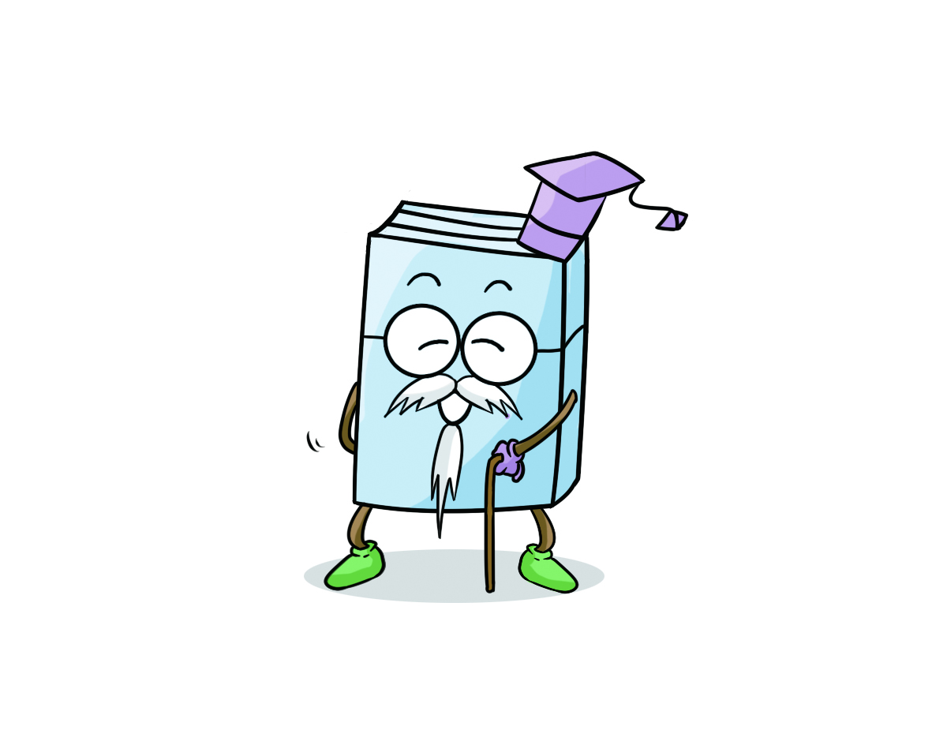
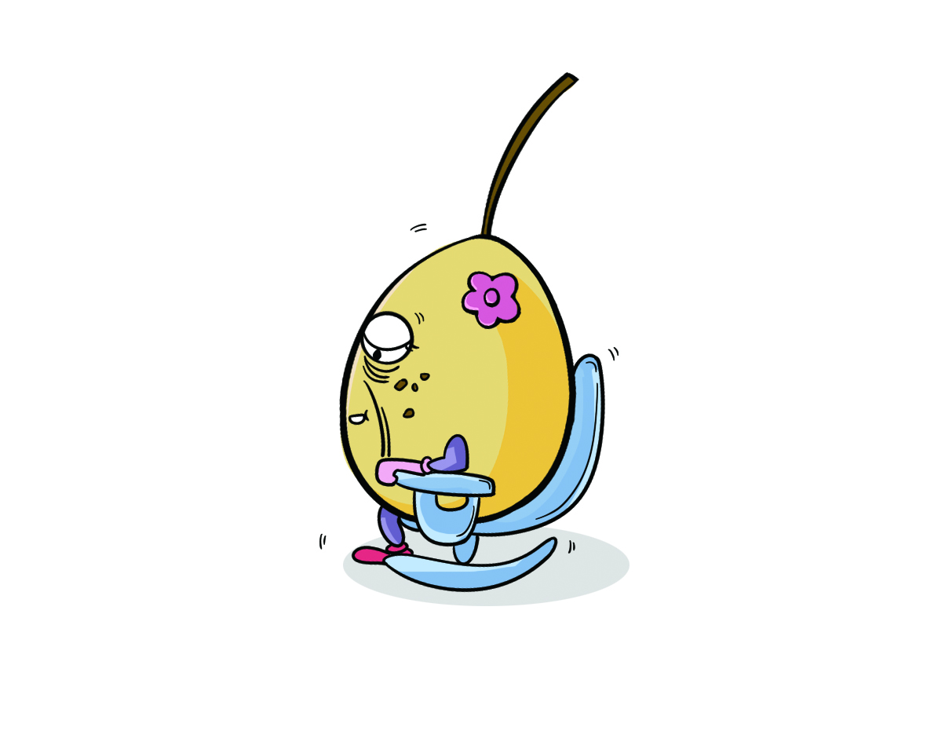
已经摘了23个桃，树上还剩5个。
树上原来有多少个桃？
树上原来的桃分为两部分，把这两部分合起来就是原来的桃。
把已经摘的23个和剩下的5个合起来。
23＋5 =
28（ ）
个
树上原来有28个桃。
单位名称
返回

Slide 5

已经摘了23个桃，树上还剩5个。
树上原来有多少个桃？
23＋5 =
28（个）
检查一下，想的对吗？算的呢？
原来有28个桃，摘了23个，还剩
28-23=5（个）。
返回

Slide 6

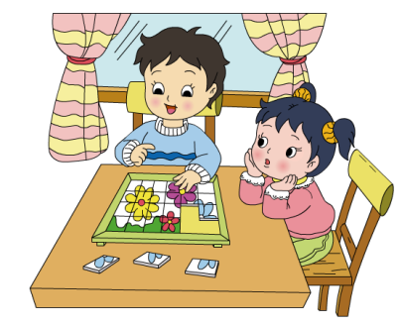
课堂练习
一共有多少块拼板？
1.
已经拼好了21块，还有3块。
=
块
21
＋
3
24
（ ）
返回

Slide 7
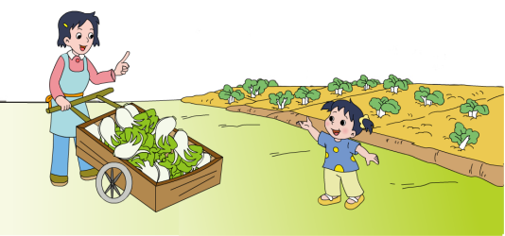

2.
已经收了34棵白菜。
还有30棵没有收。
一共有多少棵白菜？
=
34
＋
30
（ ）
64
棵
返回

Slide 8
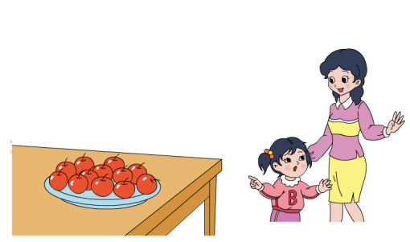

3.
已经吃了4个苹果。
妈妈买了多少个苹果？
=
个
12
＋
4
16
（ ）
返回

Slide 9

4.（1）玲玲养了30条 ，兵兵又送给她10条。玲玲现在有多少条？
＋
=
条
30
10
40
（ ）
返回

Slide 10
4.（1）玲玲养了30条 ，兵兵又送给她10条。玲玲
现在有多少条？
＋
=
条
30
10
（ ）
40
（2）玲玲养了30条 ，送给兵兵10条。玲玲现在
有多少条？
30
－
20
=
10
条
（ ）
返回

Slide 11

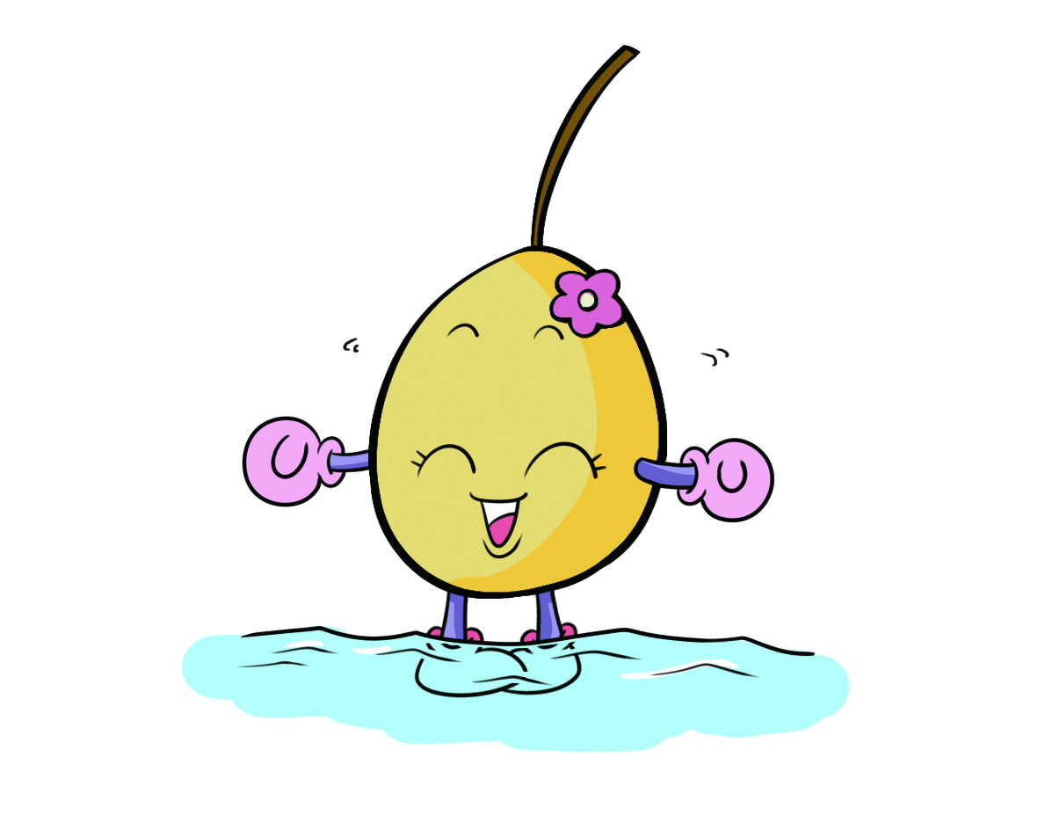
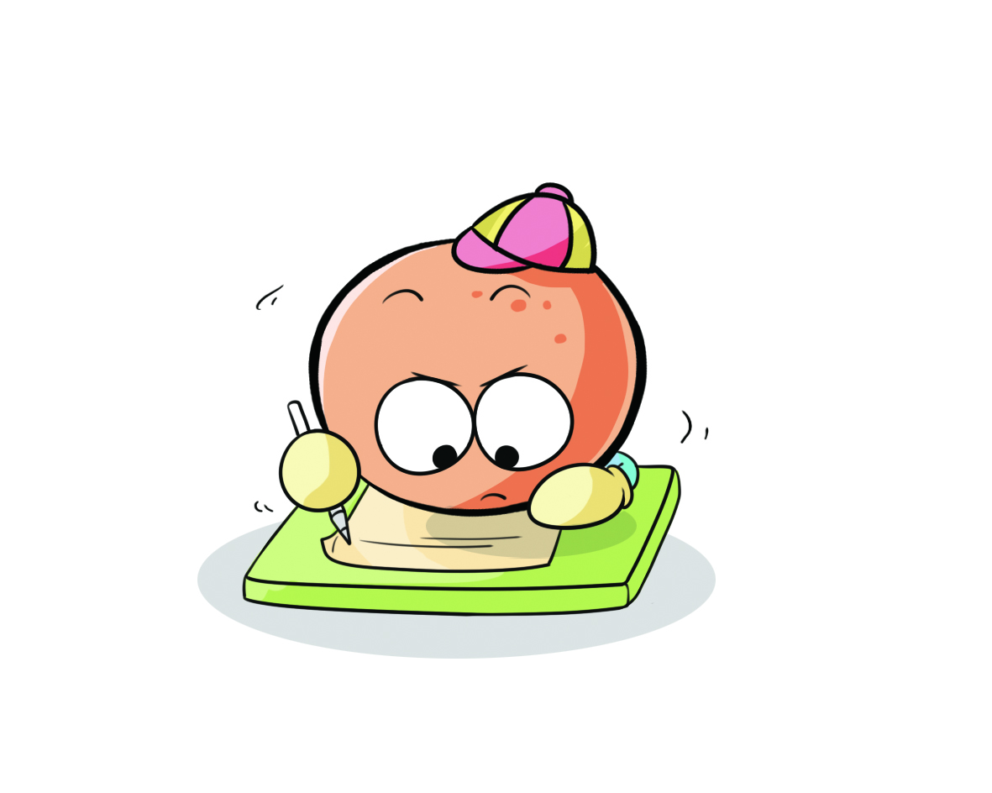
4.（1）玲玲养了30条 ，兵兵又送给她10条。玲玲现在有多少条？
30+10=40（条）
（2）玲玲养了30条 ，送给兵兵10条。玲玲现在有多少条？
40-10=20（条）
第1题玲玲现在蚕的条数等于她原有的条数加上兵兵又送给她的条数；
第2题玲玲现在蚕的条数等于她原有的条数去掉她送给兵兵的条数。
比较上下两题有什么不同？
返回

Slide 12
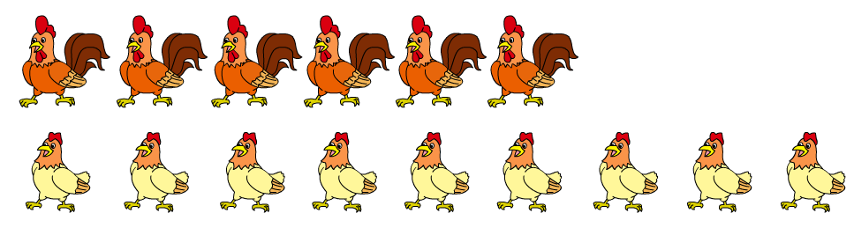


5.
3
3
比 多（ ）只，
比 少（ ）只，
返回

Slide 13

课堂小结
这节课你们都学会了哪些知识？
我们用什么方法来求被减数的实际问题？
我们用加法方法来求被减数的实际问题，把其中的两部分相加。
返回

Slide 14


课后作业
补充习题：
第25页
返回

